Slide 1
EVALUACIÓN DE MODELOS ESTADÍSTICOS

Slide 2

MDY7101
Nombre del profesor
correo@profesor.duoc.cl

Slide 3
OBJETIVO DE LA CLASE
Conocer el concepto de Machine Learning (ML)
Algoritmos disponibles
Aprendizaje supervisado
Aprendizaje no supervisado

Slide 4
QUÉ VAMOS A REVISAR
Definición de Machine Learning
Algoritmos asociados al aprendizaje supervisado
Algoritmos asociados al aprendizaje no supervisado.

Slide 5
MACHINE LEARNING

Slide 6
MACHINE LEARNING
También conocido como Aprendizaje automático.
Es un conjunto de algoritmos y herramientas que permiten a las máquinas aprender o generalizar los conceptos en base a los datos.
Tipos de problemas que se pueden abordar:
Clasificación (predicción de valores discretos)
Regresión (predicción de valores continuos)

Slide 7
MACHINE LEARNING
“Un campo de estudio que le da a los computadores la habilidad de aprender sin ser explícitamente programado”
- Arthur Samuel, 1959
“Se dice que un programa A aprende de la experiencia E con respecto a una tarea T y una medida de desempeño P, si el desempeño en T, medido por P, mejora con E”
- Tom Mitchell, 1998

Slide 8

DÓNDE SE APLICA …
Finanzas
Salud
Seguridad
…

Slide 9

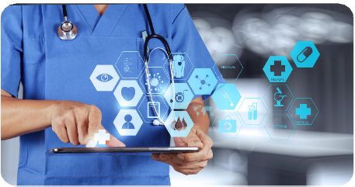

DÓNDE SE APLICA …
Notes:
NETFLIX
¿Cómo supo NETFLIX que película me gustaría?
La plataforma de streaming Netflix es un gran ejemplo de un sistema de recomendación.
Estos sistemas son capaces de analizar grandes volúmenes de datos y extraer conocimiento de ellos.
Primero, se determinan las características de los usuarios mediante la aplicación de ML.
Después, se determina qué otras películas han visto los usuarios dentro de mi mismo grupo.
En base a lo anterior se recomiendan nuevos títulos para ver.
Esto que suena simple depende de complejos algoritmos y grandes volúmenes de datos que no son posibles de manejar por humanos.
DETECCIÓN DE FRAUDE EN TIEMPO REAL
¿Cómo los sistemas en línea detectan las transacciones fraudulentas?
Nuevamente se está ante el cao donde grandes volúmenes de datos contienen patrones que una máquina puede detectar, aprender como identificarlos y, finalmente, en tiempo real identificar un posible fraude.
SALUD – MEJOR DIAGNÓSTICO
Para el diagnóstico médico se depende de la experiencia del profesional, que tan actualizado estén sus conocimientos, entre otros factores y aún así se puede terminar con un diagnóstico incorrecto.
Mediante el uso de ML se puede analizar radiografías o escáner y detectar anomalías que el ojo humano no puede detectar.
También el computador Watson de IBM ha sido capaz de diagnosticar de mejor manera enfermedades y proponer tratamientos que los médicos humanos.

Slide 10
APRENDIZAJE SUPERVISADO

Slide 11
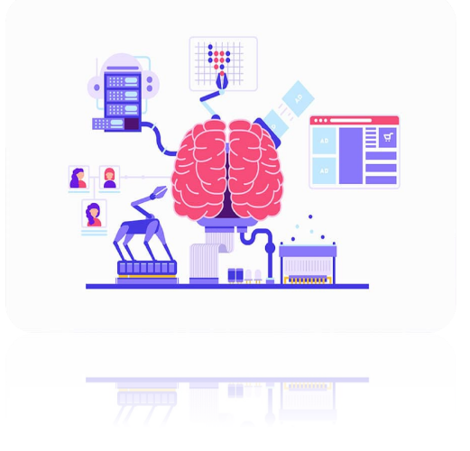
DEFINICIÓN
Aprendizaje supervisado es aquel en el cual se le entrega toda la información al sistema que aprenda cómo identificar los casos que se quieren.
EJEMPLOS
Regresión lineal
Random forest
Support Vector Machine
Regresión logística

Slide 12
APRENDIZAJE NO SUPERVISADO

Slide 13

DEFINICIÓN
Aprendizaje no supervisado, a diferencia del aprendizaje anterior los datos NO TIENEN ETIQUETA.
Es decir, el sistema no sabe lo que está viendo, entonces ¿qué hace?

Slide 14
DEFINICIÓN
El sistema ve las características de cada persona y trata de identificar patrones comunes que permitan clasificarlos en grupos.
EJEMPLOS
Clustering
Generative adversarial networks (GAN)
Detección de anomalías

Slide 15
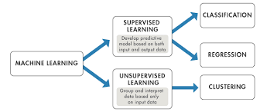
RESUMEN
Fuente: https://la.mathworks.com/help/stats/machine-learning-in-matlab.html

Slide 16
RESUMEN

Slide 17
RESUMEN
CONCEPTOS REVISADOS
Machine Learning permite que las máquinas aprendan en base a los datos.
Permite resolver problemas complejos que con métodos tradicionales no es posible.
Se trabajará con algunos algoritmos en aprendizaje supervisado y no supervisado.
Se trabajará, principalmente, en clasificación y predicción.

Slide 18
DÓNDE ESTAMOS

Slide 19

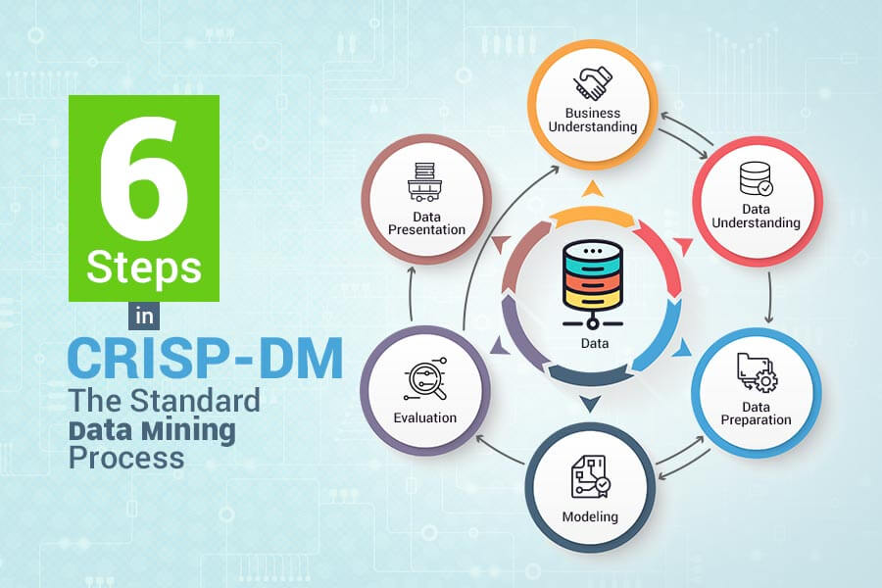

UBICÁNDONOS

